Slide 1
基础物理（一）
主讲：陈秀洪
第四章 守恒 定律习题课（第二讲）
一、小结
4.8 碰撞
二、例题

Slide 2

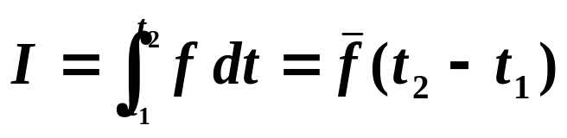
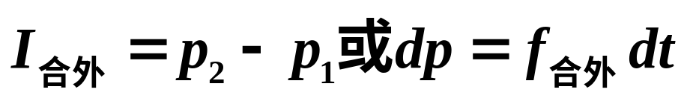
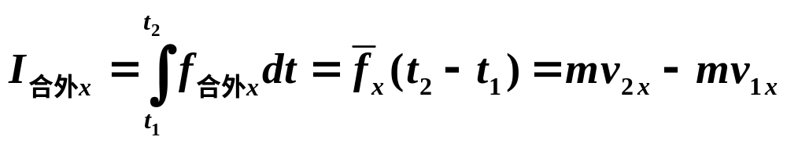


一、小结
1、动量 动量定理 动量守恒定律
（1）动量：
冲量：
（2）动量定理：
分量式:

Slide 3
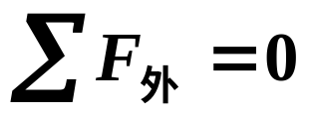
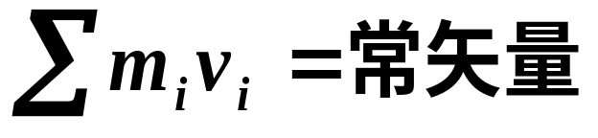
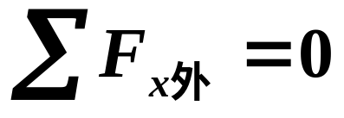
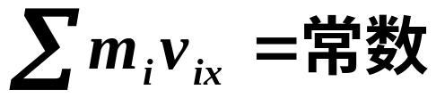




（3）动量守恒定律（系统）：
条件:
结论:
分量式:
条件:
结论:

Slide 4
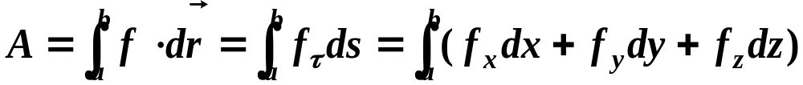
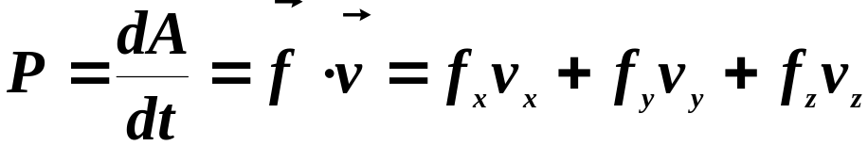
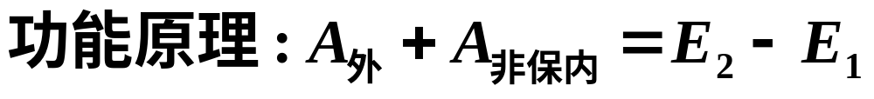
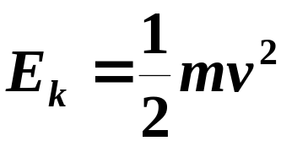
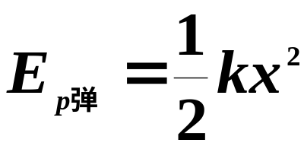
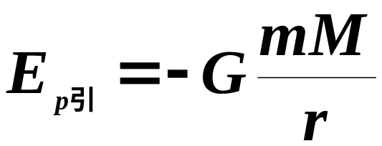
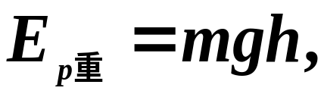
2、功与功率
功：
功率：
功与能：做功可以改变能量。
功是过程量，能是状态量。
动能：是运动状态的函数。
势能：是位置的函数。

Slide 5
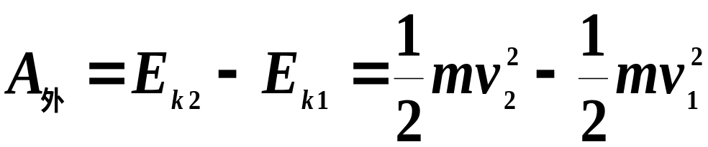
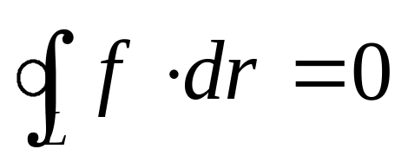
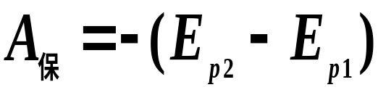
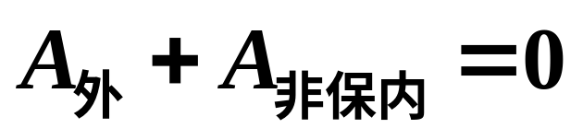
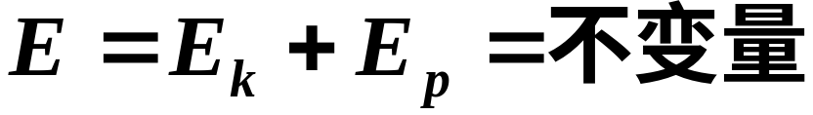
3、动能定理:
4、保守力
保守力：
保守力是空间的函数,保守力存在的空间称为保守力场。
5、机械能守恒定律
条件:
结论:

Slide 6
4.8 碰撞
1、碰撞
（1） 碰撞的一般定义
两物体或质点在相互接近时，在较短的时间内通过相互作用，它们的运动状态（包括物质的性质）发生显著变化的现象，称为碰撞。
（2） 种类
这种碰撞就是两个物体直接接触。接触前后没有相互作用，接触时相互作用极为强烈，接触时间极短。
接触碰撞：
如：宏观物体的碰撞
非接触碰撞：
这种碰撞就是两个物体没有直接接触。接触前、“中”、后均有相互作用。
如：微观粒子间的散射。

Slide 7
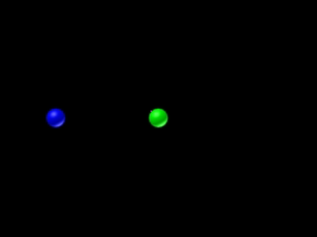









2、接触碰撞(之一) 对心碰撞(正碰)
正碰（对心碰撞）：碰撞前后速度是沿着球心连线的方向。
由于接触时的相互作用极为强烈，所以接触过程中可以忽略外力的作用，认为两体系统的总动量守恒。
（1）对心碰撞的基本公式
分量式:
（1）

Slide 8


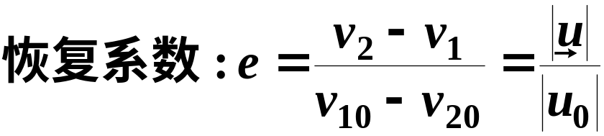
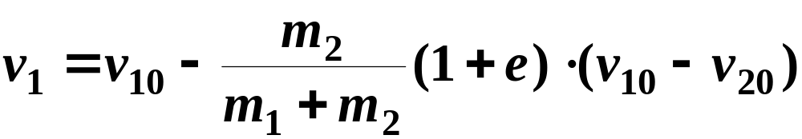
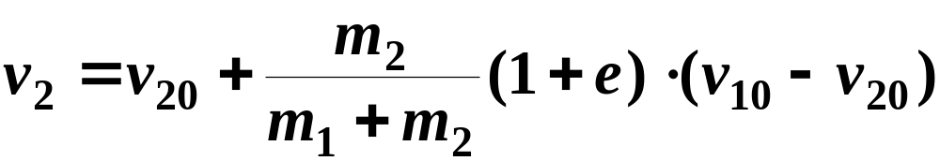
（1）
碰撞定律:实验表明,对于材料一定的球,有如下结论.
碰前接近的相对速度
碰后分离的相对速度
（2）
联立(1),(2)式得:
（3）
（4）

Slide 9
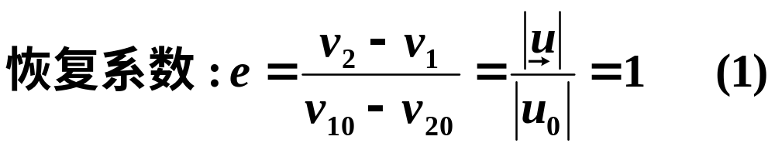
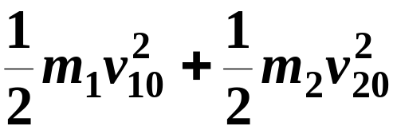
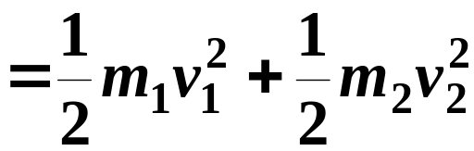
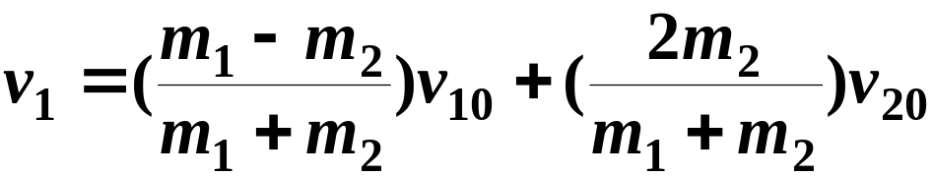
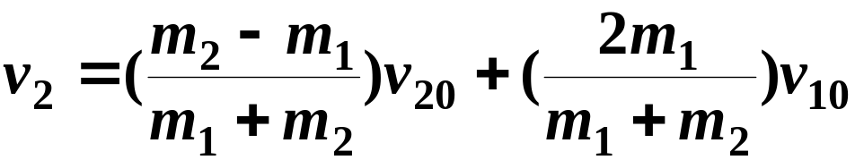
（2）完全弹性碰撞
碰撞前后两球相对速度大小不变,系统总动能不变.
（2）
（3）
联立(1),(2)式 [或（2），（3）式] 得:

Slide 10



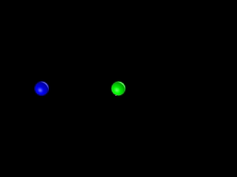

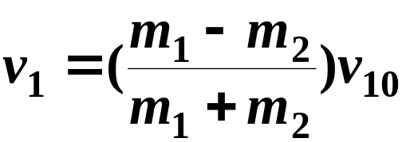
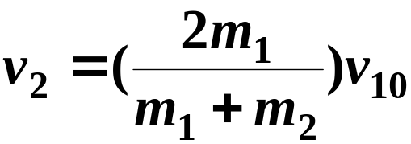
讨论
①
②

Slide 11


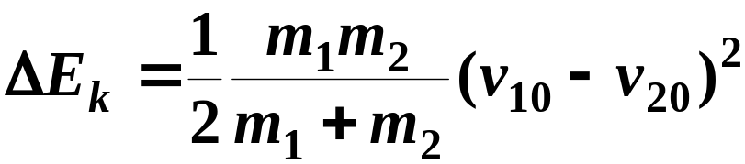
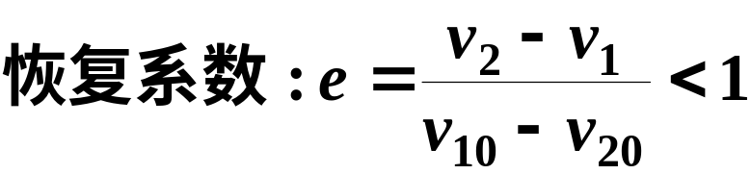



（3）完全非弹性碰撞
碰撞结束,两球以同一速度运动.
（1）
动能损失:
（4）非完全弹性碰撞
碰撞后两球彼此分开,而机械能有一定损失.
完全弹性碰撞(动能守恒)
（5）
完全非弹性碰撞(动能不守恒)
非完全弹性碰撞(动能不守恒)

Slide 12






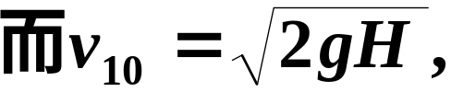

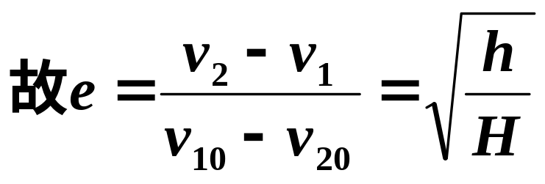
二、例题
例题1. 如图所示，将一种材料制成小球，另一种材料制成平板，并水平放置。令小球从一定高度H自由下落，测得其反跳高度为h。试求这两种材料之间的恢复系数e 。
[解]
质量为 的小球与平板相撞，可看成是与质量为 的地球相撞。

Slide 13






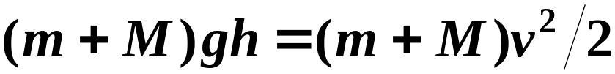

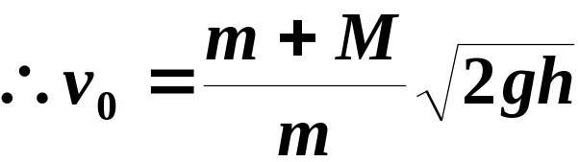
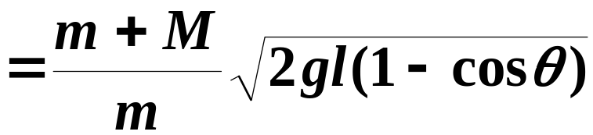
例题2. 如图所示，为一冲击摆。摆长为l，木块质量为M，在质量为m 的子弹击中木块后，冲击摆摆过的最大偏角为θ ，试求子弹击中木块时的初速度。
[解]
子弹射入木块内停止下来的过程为非弹性碰撞，
在此过程中动量守恒。
(1)
 摆从平衡位置摆到最高位置的过程, 机械能守恒。
冲击摆测子弹速度
(2)

Slide 14


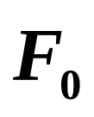
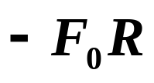

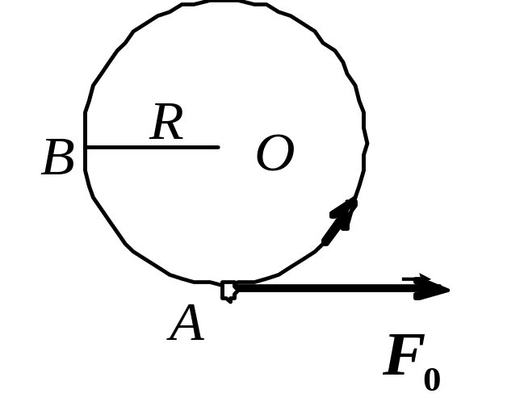

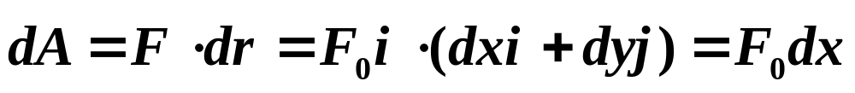
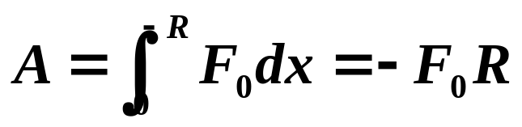
动量能量习题课（11）
一、填空题
1、图中沿着半径为R圆周运动的质点，所受的几个力中有一个是恒力 ，方向始终沿x 轴正向，即 , 当质点从A点沿逆时针方向走过3 /4圆周到达B点时，力 所作的功为A＝
解：建立图示坐标系
A（0，-R）
B（-R，0）

Slide 15
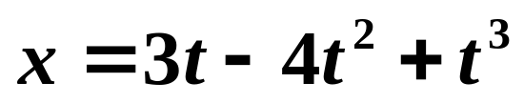

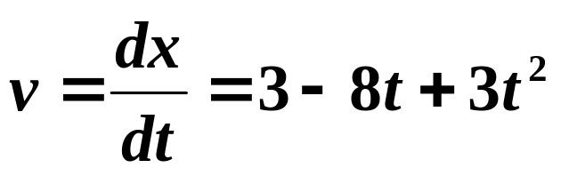
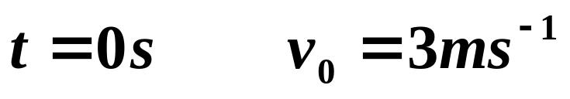
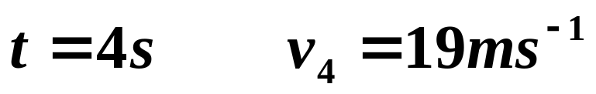
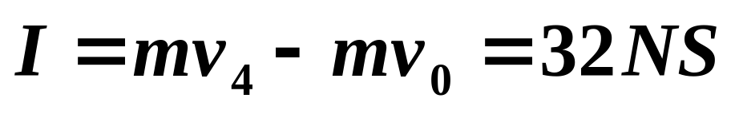
2、一个力F作用在质量为 2.0 kg的质点上，使之沿x 轴运动。已知在此力作用下质点的运动学方程为： (SI)。在0到4 s的时间间隔内，力F的冲量大小I =
解：
根据动量定理：

Slide 16
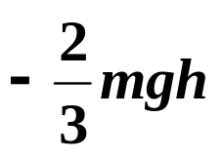
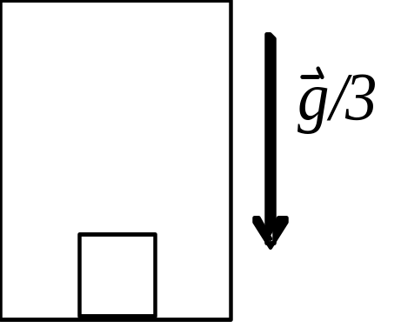





3、质量为m的物体，置于电梯内，电梯以g/3加速度，匀加速下降h，在此过程中，电梯对物体的作用力所做的功A=
解：受力如图

Slide 17







二、选择题：
1、一水平放置的轻弹簧，劲度系数为k，其一端固定，另一端系一质量为m的滑块A，A旁又有一质量相同的滑块B，如图所示。设两滑块与桌面间无摩擦，若用外力将A、B一起推压使弹簧压缩量为d 而静止，然后撤消外力，则B离开时的速度为 （ ）
(A) 0 (B)
(C)
(D)
解：A、B分离瞬间，弹簧恢复到原长
由机械能守恒
解得：

Slide 18












2、有一劲度系数为k的轻弹簧，原长为l0 ，将它吊在天花板上．当它下端挂一托盘平衡时，其长度变为l1。然后在托盘中放一重物，弹簧长度变为l2，则由l1伸长至l2的过程中，弹性力所作的功为：（ ）
(A)
(B)
(D)
(C)
解：如图建立坐标系

Slide 19










3、质量分别为m1、m2 的两个物体用一劲度系数为k的轻弹簧相联，放在水平光滑桌面上，如图所示。当两物体相距x时，系统由静止释放。已知弹簧的自然长度为x0，则当物体相距x0时，m1的速度大小为：（ ）
(A)
(B)
(C)
(D)
解:由动量守恒得：
机械能守恒得：
解得：

Slide 20











三、计算题
1、质量m＝0.1kg的小球，拴在长度L＝0.5m的轻绳的一端，构成摆，摆动时与竖直的最大夹角为60°。求：在θ＜60°的任一位置，小球速度V与θ的关系式，这时小球的加速度为何？绳的张力为多大？
解: 小球在运动过程中机械能守恒
由牛顿定律:
解得:

Slide 21

2、一个质量为M=10kg的物体放在光滑水平面上，
并与一水平轻弹簧相连，如图，弹簧的劲度
k＝1000N·m⁻¹，今有一质量为m＝1kg的小球，以速
度v₀＝4m·s⁻¹沿水平方向飞来，并与物体M相撞后
以v₁＝2m·s⁻¹的速度弹回。求，
（1）M起动后，弹簧将被压缩，弹簧可缩短多少？
（2）小球m与物体M的碰撞是弹性碰撞吗？恢复系数
多大？

Slide 22









解:(1)取水平向左作为正方向，根据动量守恒得:
设M起动后，弹簧将被压缩x,
由机械能守恒:
;
解得:
(2) 恢复系数:
因为0< e <1，故此次碰撞为非完全弹性碰撞。

Slide 23





例题3、两个质量分别为m₁和m₂的木块A和B，用一个质量忽略不计，劲度为K的弹簧联接起来，放置在光滑水平面上，使A紧靠墙壁，如图所示，用力推木块B使弹簧压缩X₀，然后释放，已知m₁＝m，m₂＝3m。求(1)释放后，A、B两木块速度相等时的瞬时速度大小；(2)释放后，弹簧的最大伸长量。
解:释放到弹簧恢复原长
K
A
B
此后动量守恒,机械能守恒:

Slide 24












例题5、在光滑水平面上放有一质量为M的三棱柱体，其上又放一质量为m的小三棱柱体，两柱体间的接触面光滑，三棱柱倾角为θ，开始时，两三棱柱相对静止。当小三棱柱沿大三棱柱斜面运动，在竖直方向下降h时，试证大三棱柱对地的速度为
解:分析如图
0

Slide 25








机械能守恒:
(1)
水平方向动量守恒:
(2)
由相对运动:
0
(3)
(4)
(5)
解得:

Slide 26
例题6、用一弹簧把质量各为m和M的两块木板连起来，一起放在地面上（如图），弹簧的质量可忽略不计，且m>M 。问：
(1) 对上面的木板必须施加多大的正压力F，以便在力 F 突然撤去而上面的木块跳起来时，恰能使下面的木块提离地面？
(2) 如果m和M交换位置，结果又如何？

Slide 27












[解]如图所示。
设弹簧的倔强系数为k，则m必须使弹簧伸长为 且满足: ，下板恰能提起。
开始 作用于上板，弹簧压缩为 ,系统处于平衡,有:
撤去 ，m向上运动过程，系统机械能守恒。

Slide 28


弹性势能零点
重力势能零点
联立以上三式，得
（负根舍去）
可见：m和M交换位置结果无变化。

Slide 29









例题7、如图用一条细线把质量为M的圆环挂起来。环上有两个质量为m的小环，它们可以在大环上无摩擦地滑动。若两个小环同时从大环顶部释放并沿相反方向自由滑下，试证：如果m>(3/2)M ，则大环在m落到一定的角位置θ时会升起，并求大环开始上升时的角度θ。
解:如图
(1)
(2)
.
0

Slide 30










.
0

Slide 31
例8、一链条总长为l，质量为m。放在桌面上并使其下垂，下垂的长度为a，设链条与桌面的滑动摩擦系数为μ，令链条从静止开始运动。
求：（1）到链条离开桌面的过程中，摩
擦力对链条做了多少功？
（2）链条离开桌面时的速率是多少？
l-a
O
a
x

Slide 32




l-x
解：(1)建坐标系如图
O
x
x
注意：摩擦力作负功！
(2)对链条应用功能定理：

Slide 33





l-a
O
a
x

